Slide 1
Особенности преподавания математики. Проект «Эффективная начальная школа».
Янычева Галина Владимировна, методист КУРО, учитель начальных классов, автор методических пособий по математике.

Slide 2
1 класс (декабрь)
Нумерация. Числа от 1 до 20. Присчитывание и отсчитывание по одному.
2. Устные и письменные вычислительные приёмы сложения (таблица сложения) и вычитания.
3. Составная арифметическая задача (план решения задачи в два действия)

Slide 3
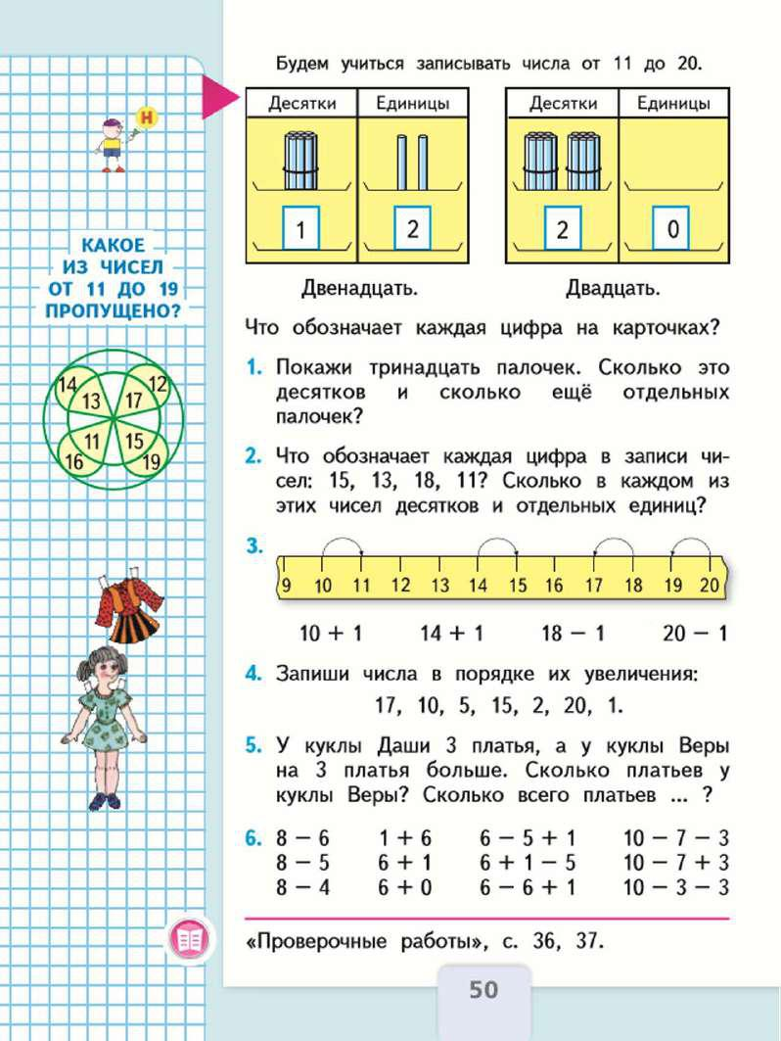
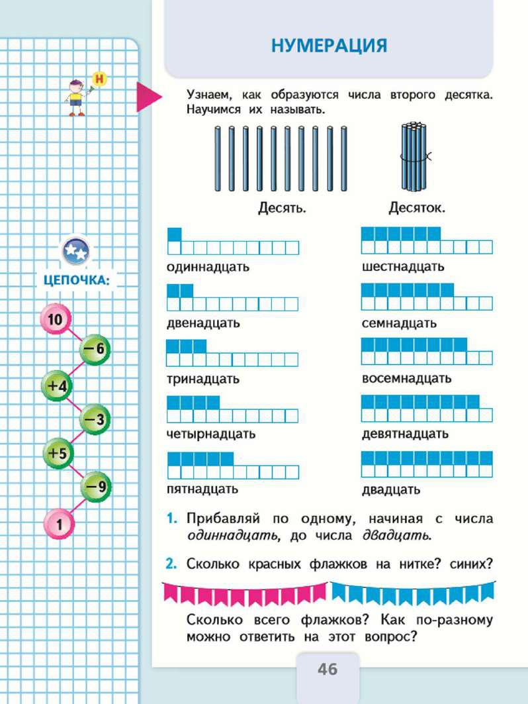
1 класс (декабрь)
Введение чисел второго десятка.
Присчитывание и
отсчитывание по одному, как основание для дальнейшего изучения натурального ряда чисел.

Slide 4
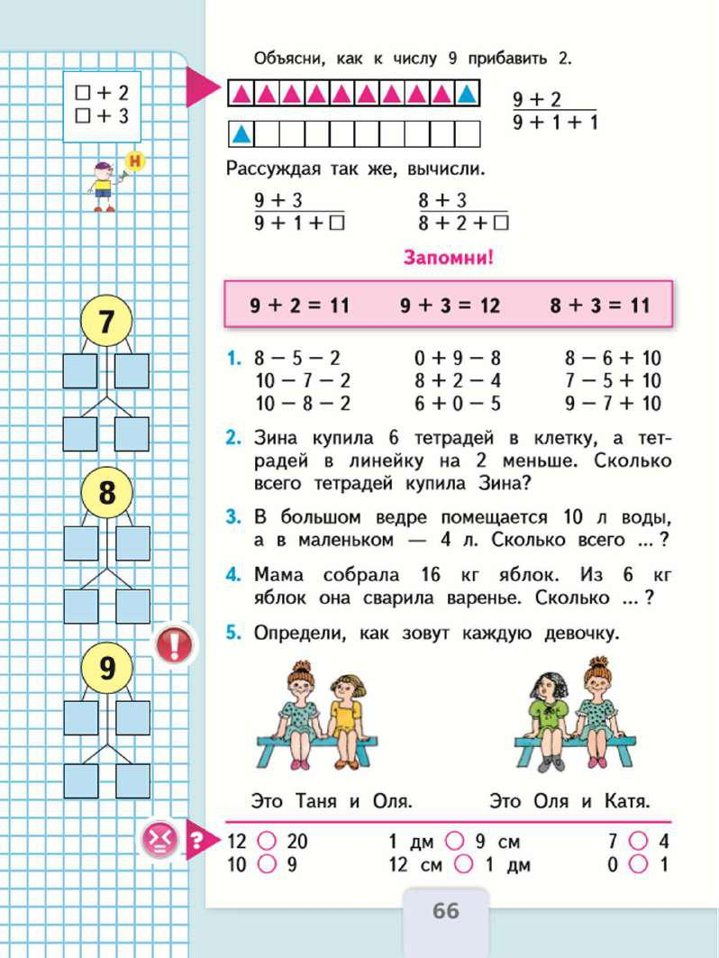
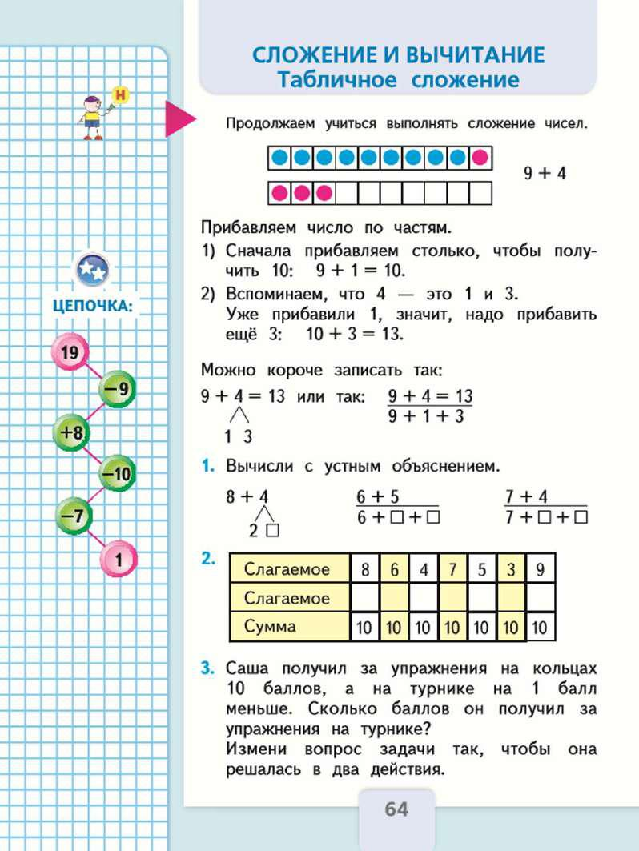
1 класс (декабрь)
Введение устных вычислительных приёмов, основанных на разложении на удобные слагаемые.

Slide 5
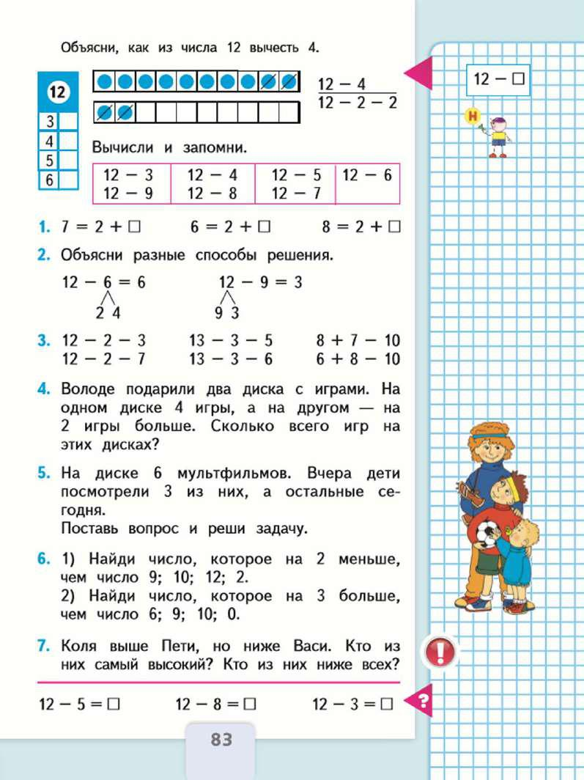
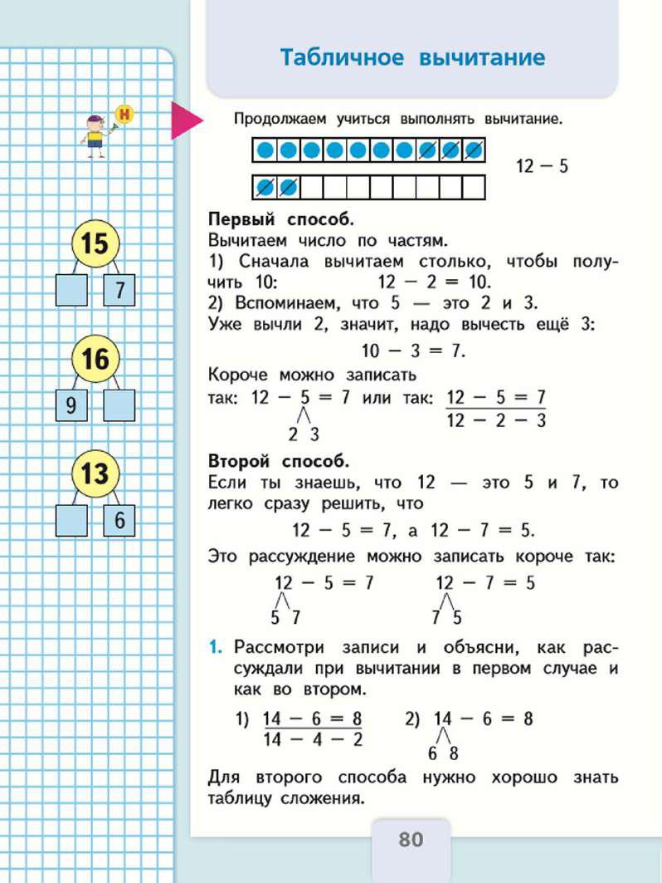
1 класс (декабрь)
Введение устных вычислительных приёмов, основанных на вычитании по частям

Slide 6
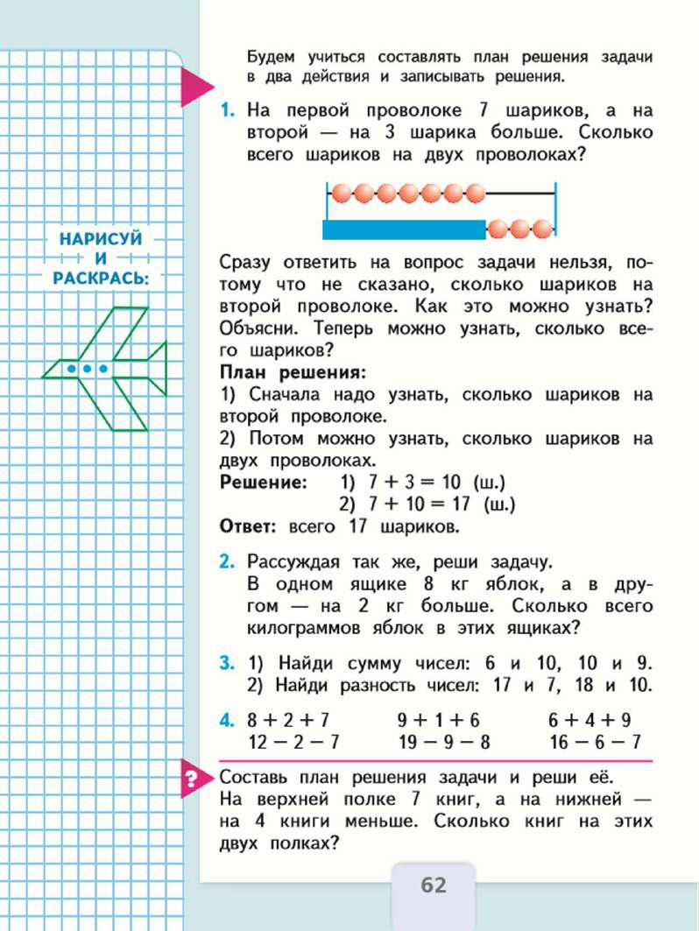
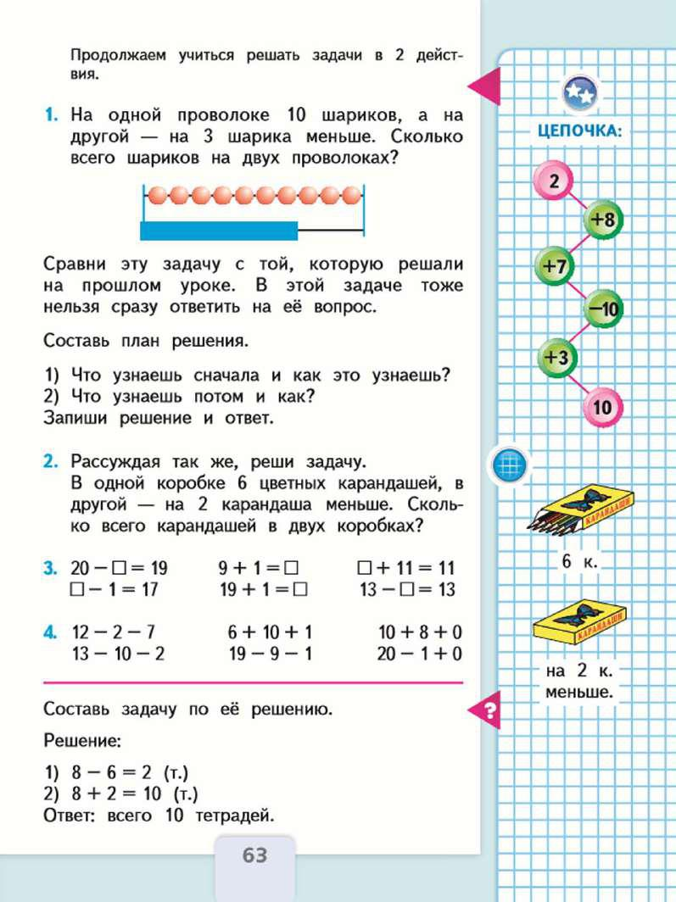
1 класс (декабрь)
Составная задача. План решения
задачи в два действия.

Slide 7
3 класс (декабрь)
Единицы измерения площадей (квадратный дециметр и квадратный метр)
Правила умножения и деления числа на 1.
Правила умножения числа на 0, правило деления 0 на число.

Slide 8
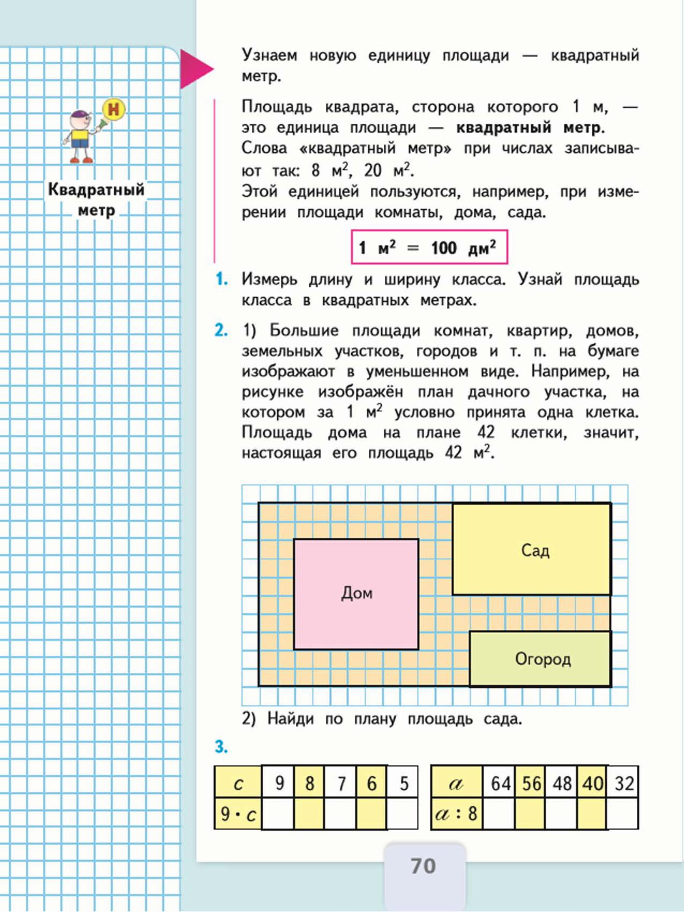
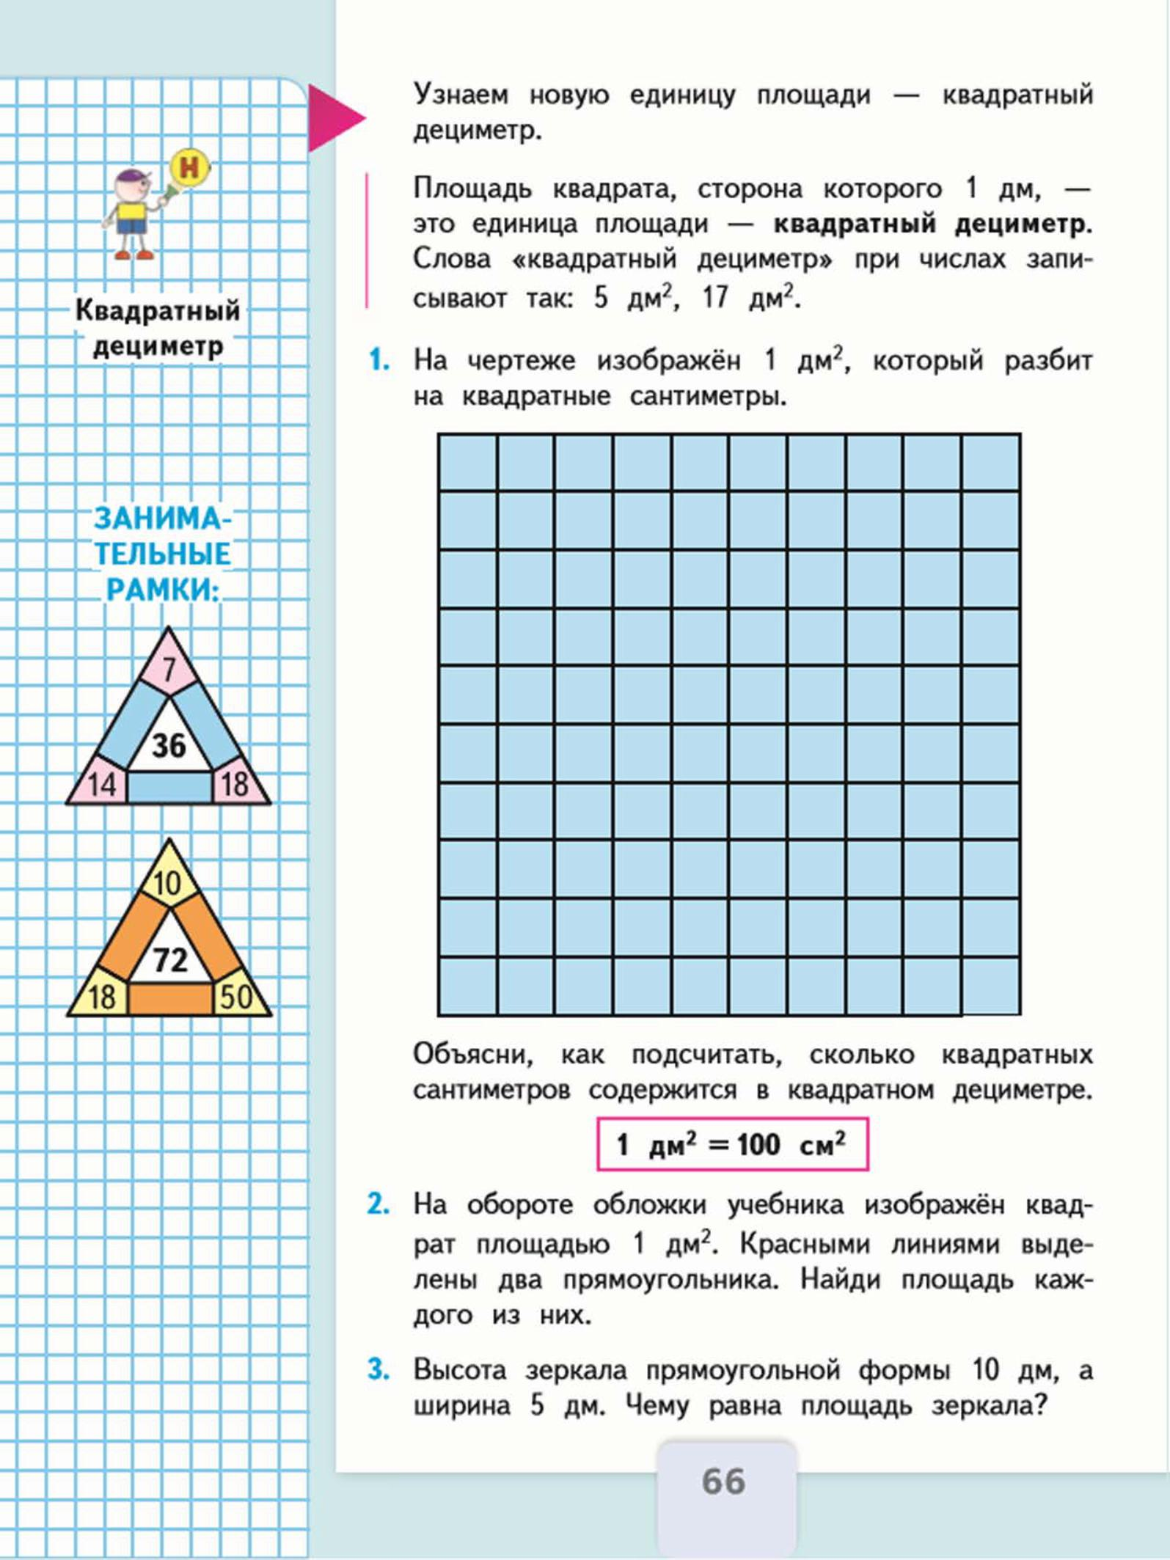
3 класс (декабрь)
Введение новых
единиц измерения площади.
ВАЖНО: площадь
равна
25 квадратным метрам!
НЕЛЬЗЯ:
25 метров в квадрате!!!

Slide 9
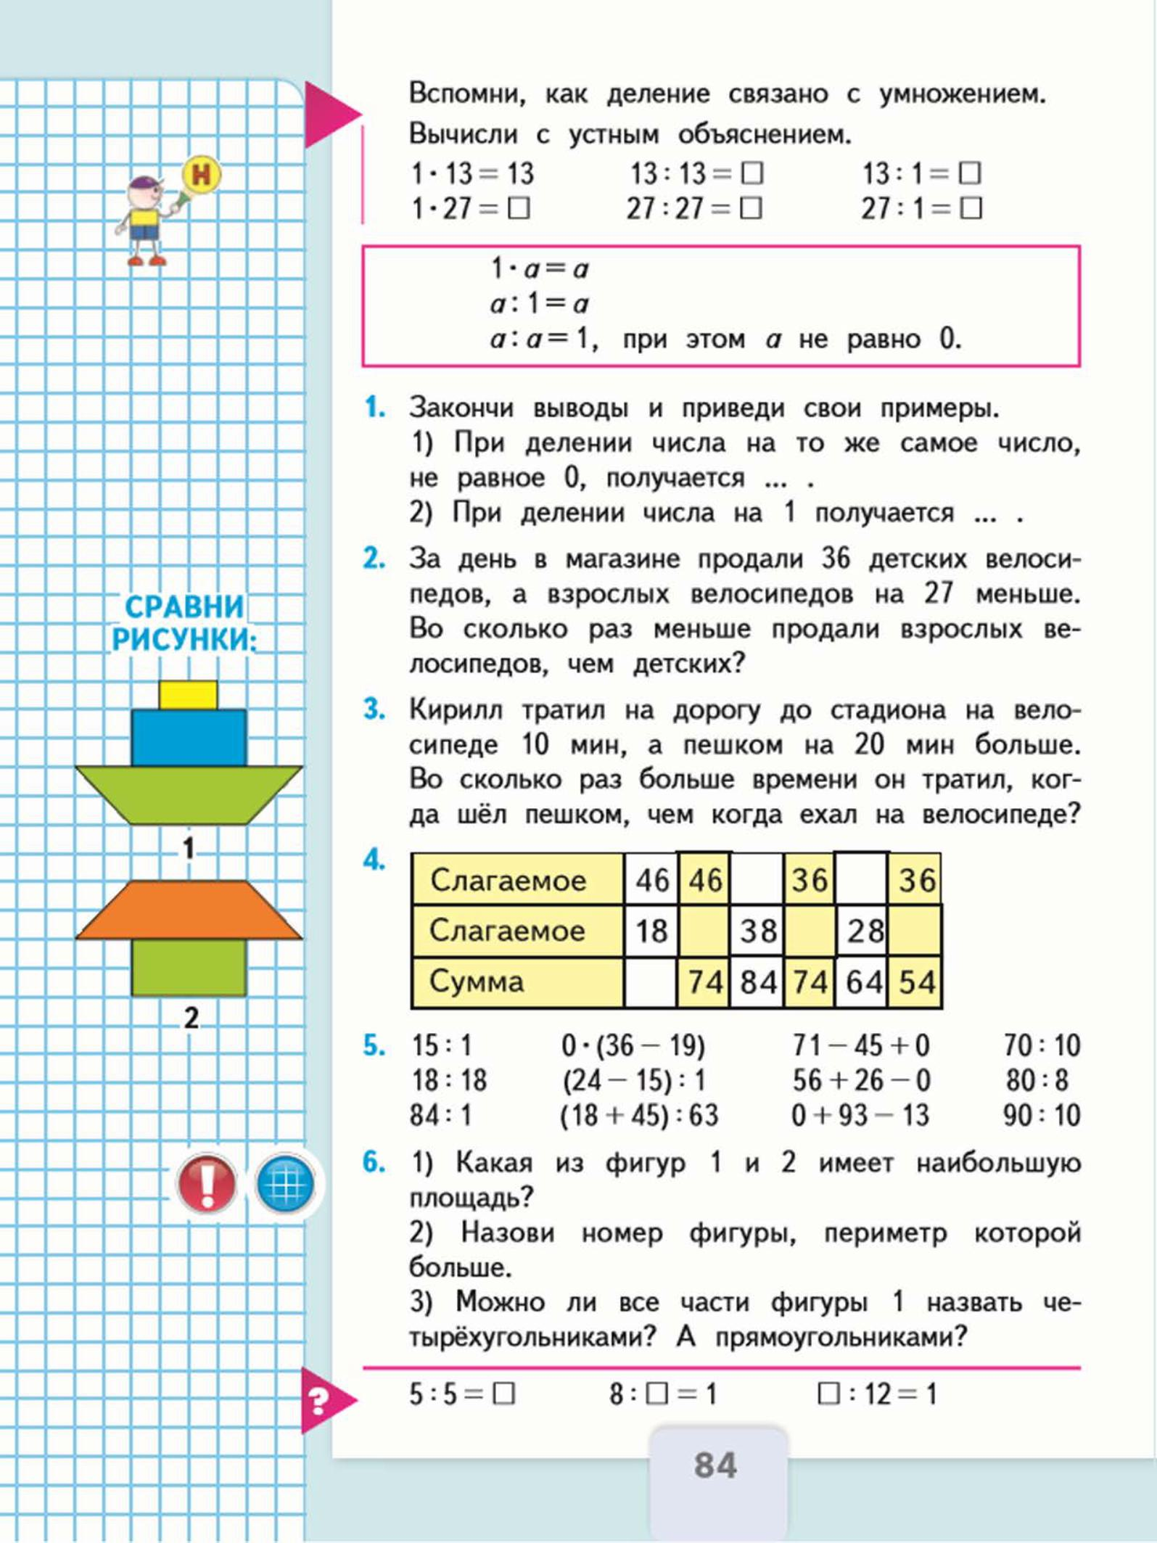
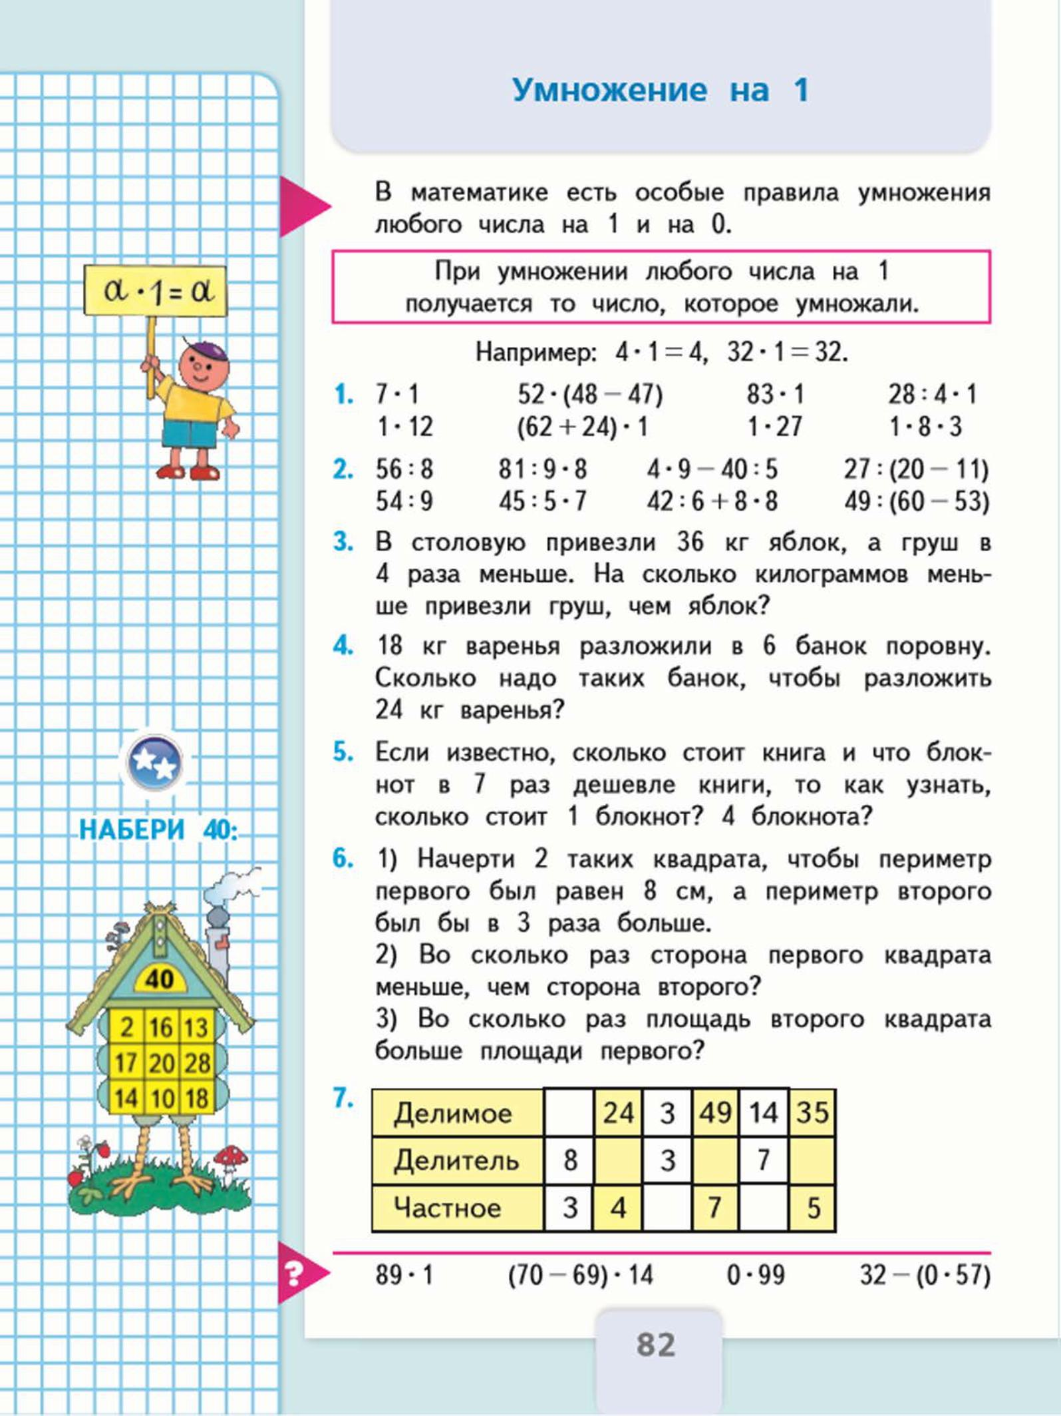
3 класс (декабрь)
Правило умножения на 1.
Правило деления числа
на 1 и числа на само себя
на основе взаимосвязи
между умножением
и делением.

Slide 10
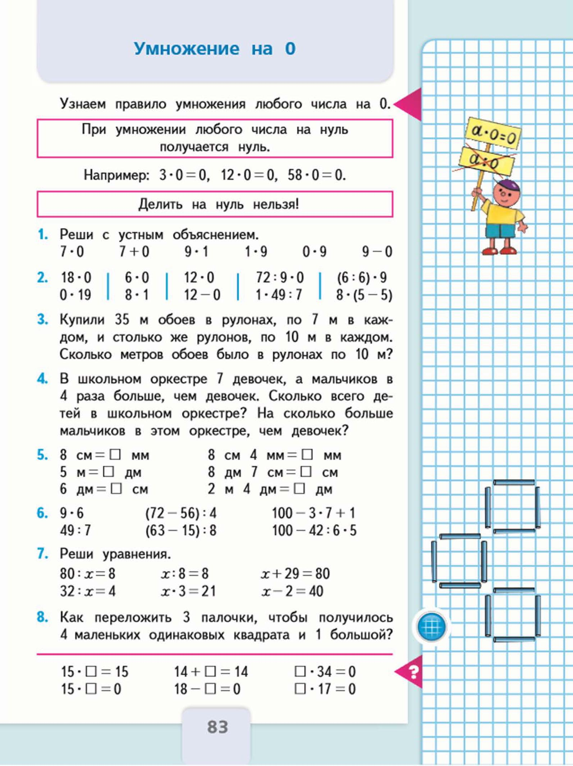
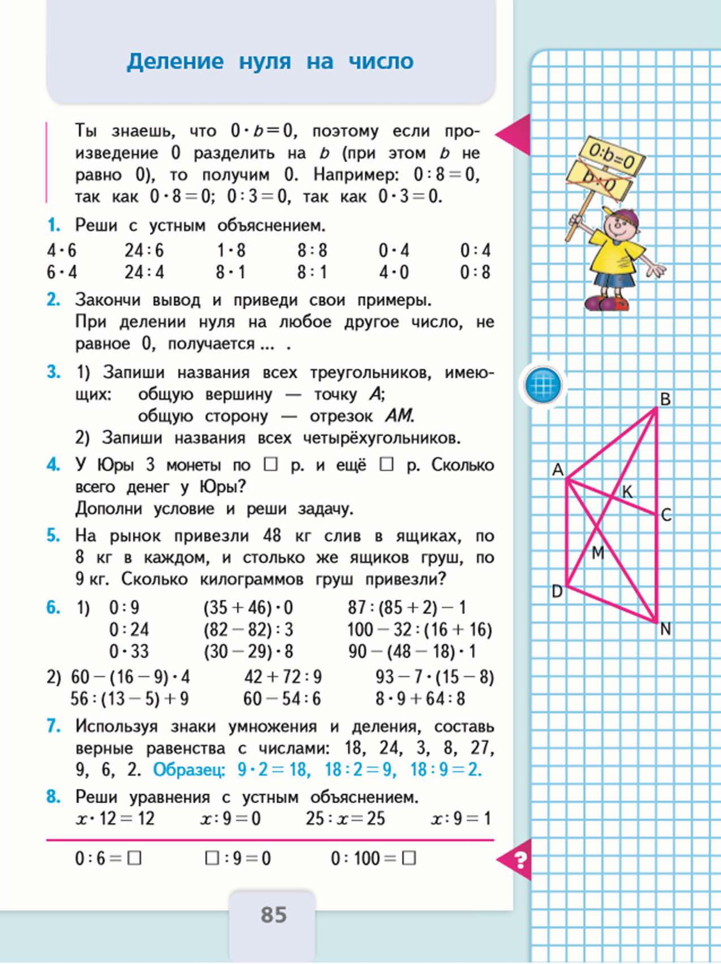
3 класс (декабрь)
Правило умножения на 0.
Правило деления
0 на число на основе
взаимосвязи
между умножением
и делением.
Делить на 0 НЕЛЬЗЯ!

Slide 11
4 класс (декабрь)
1. Письменные приёмы умножения и деления многозначных чисел на однозначное число.
2. Оценка достижения предметных планируемых результатов.

Slide 12
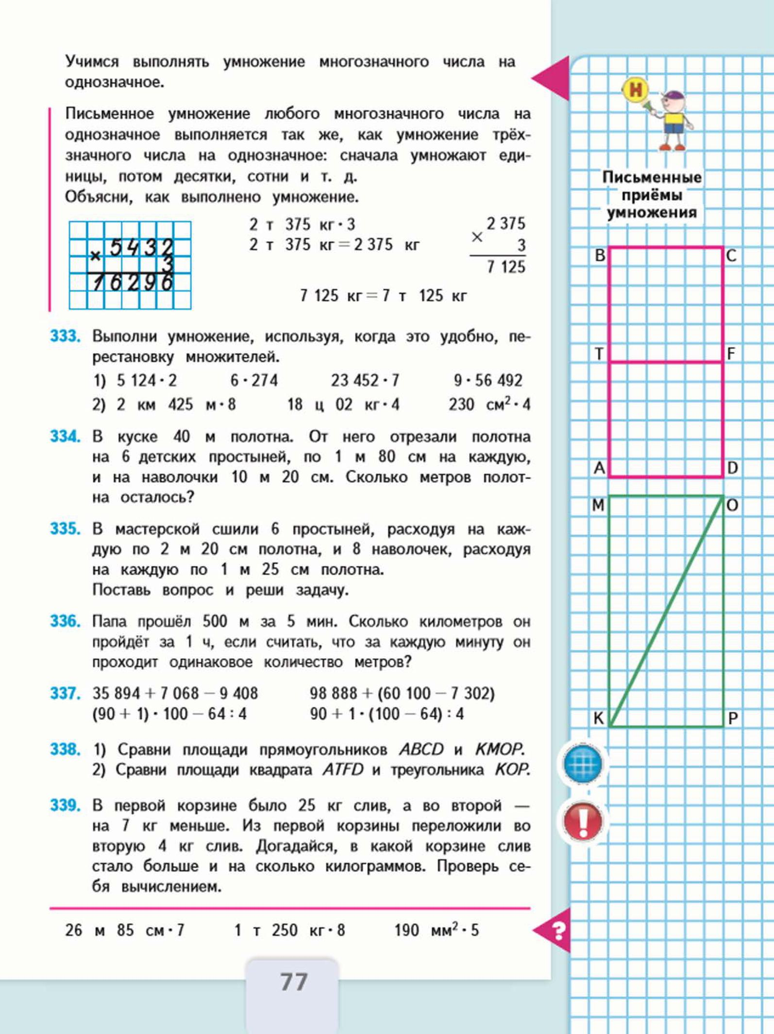
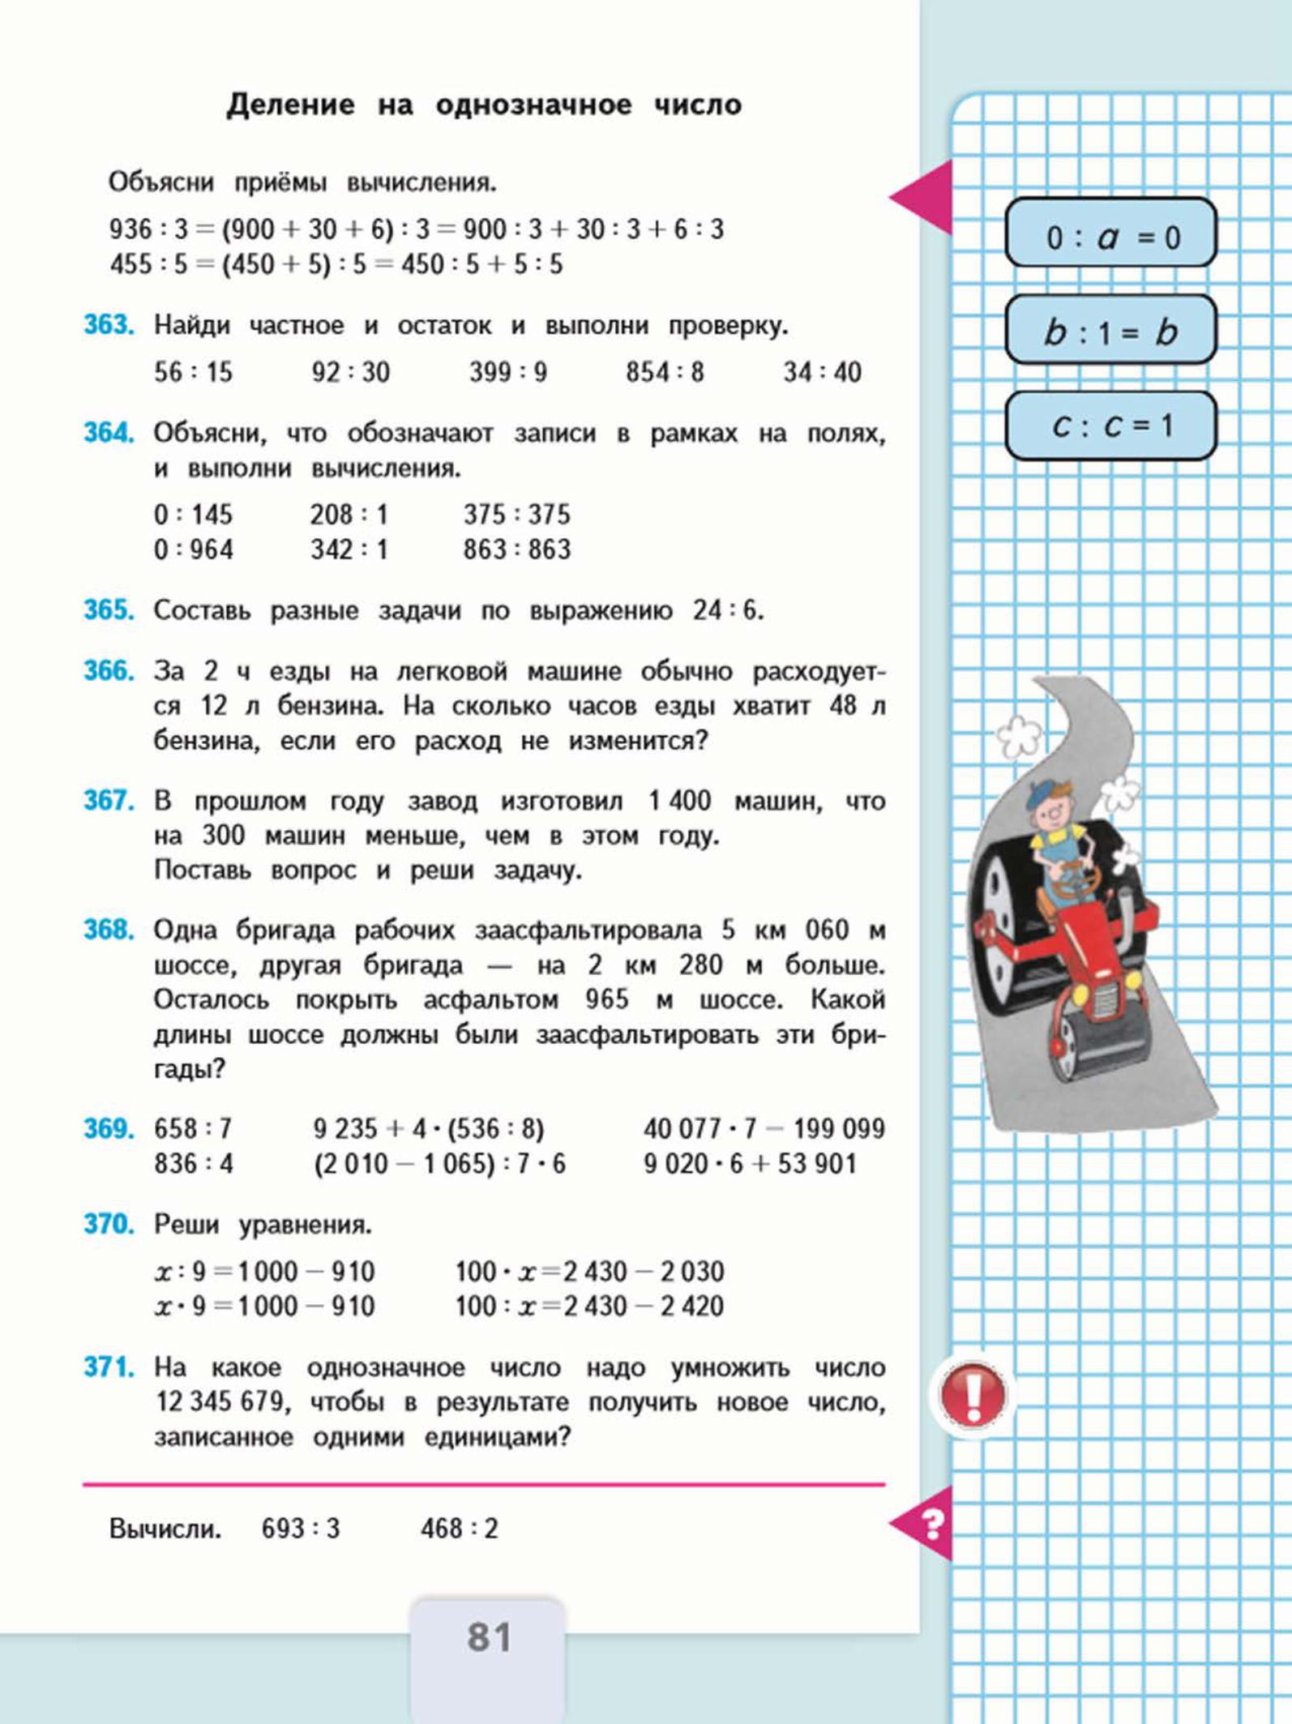
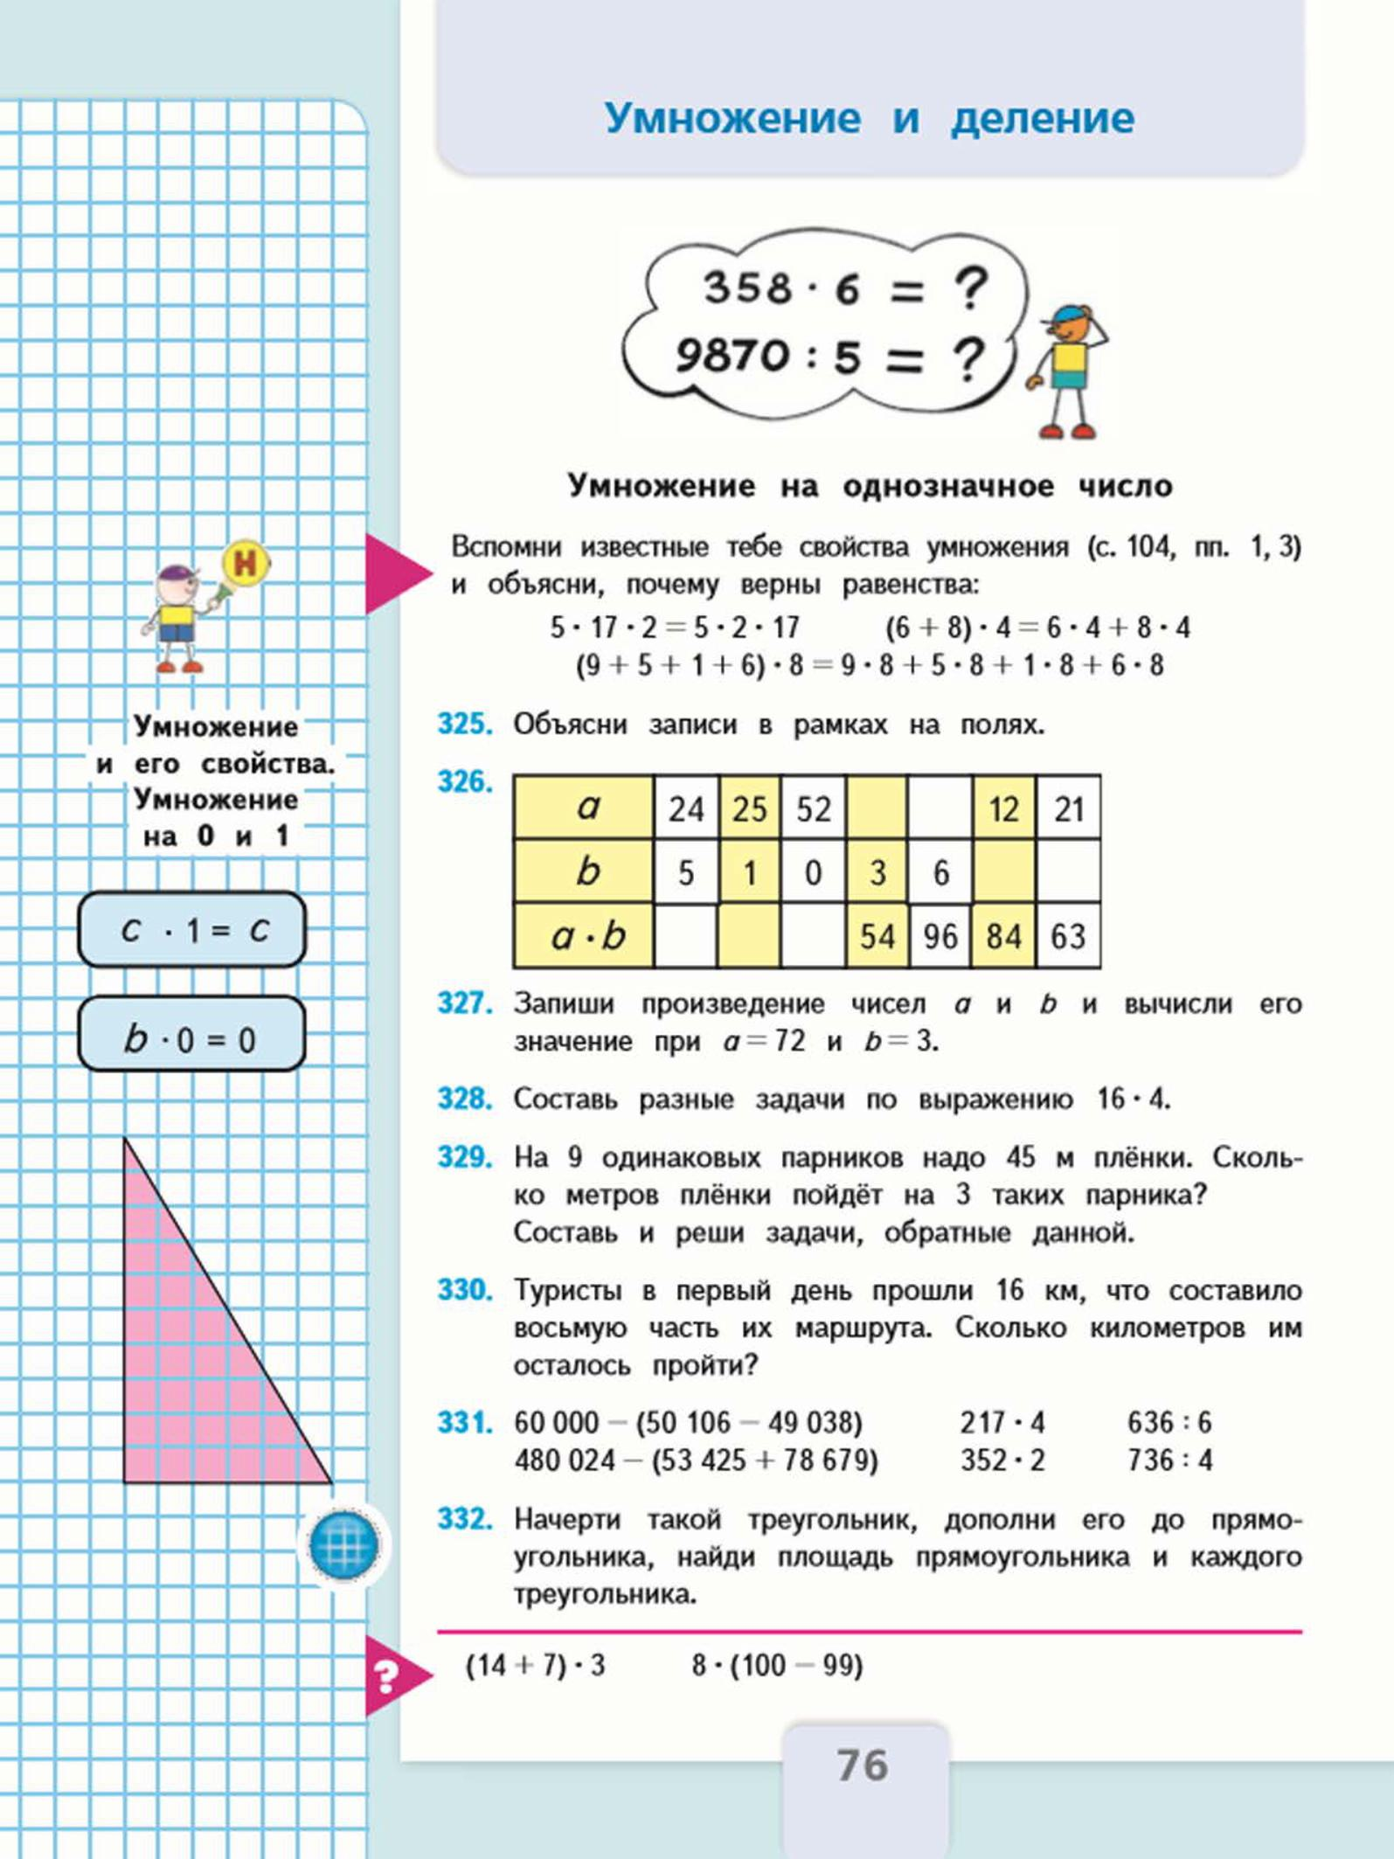
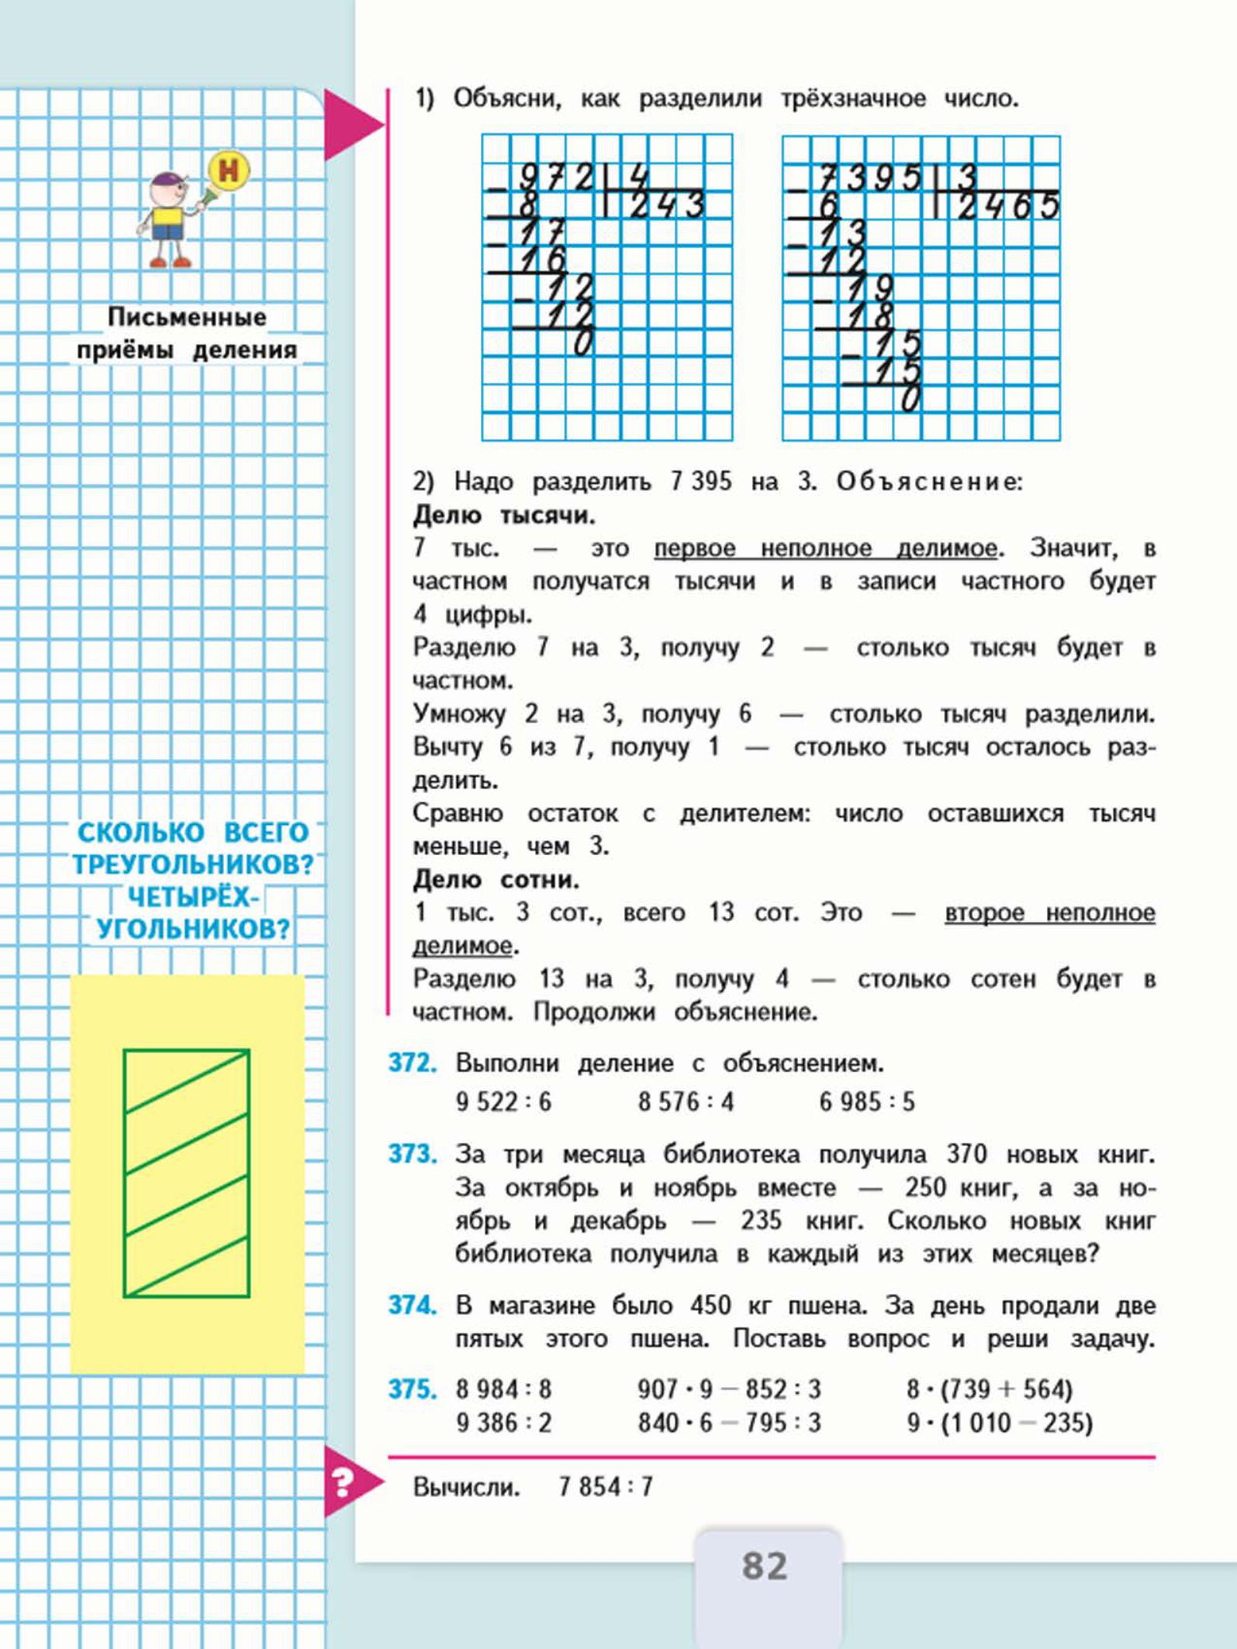
4 класс (декабрь)
Умножение и деление (письменные
вычислительные приёмы)

Slide 13
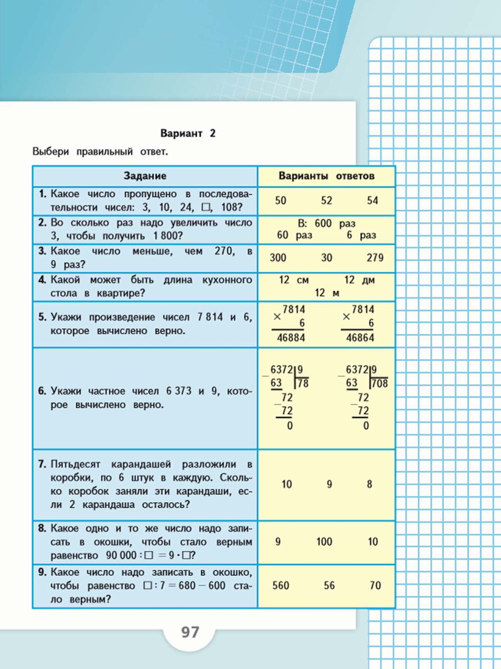
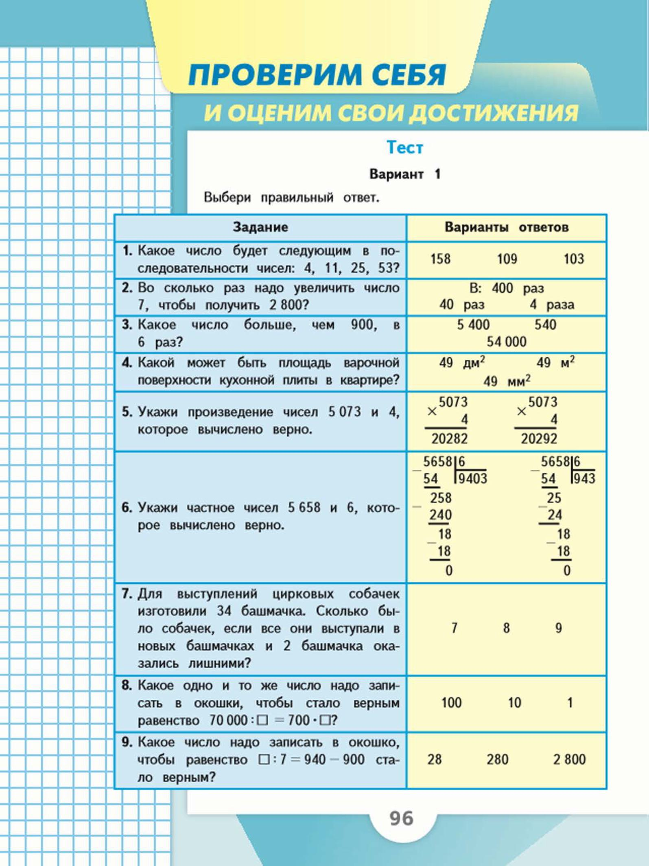
4 класс (декабрь)
Тесты для
оценки уровня
достижения
предметных
планируемых
результатов.

Slide 14
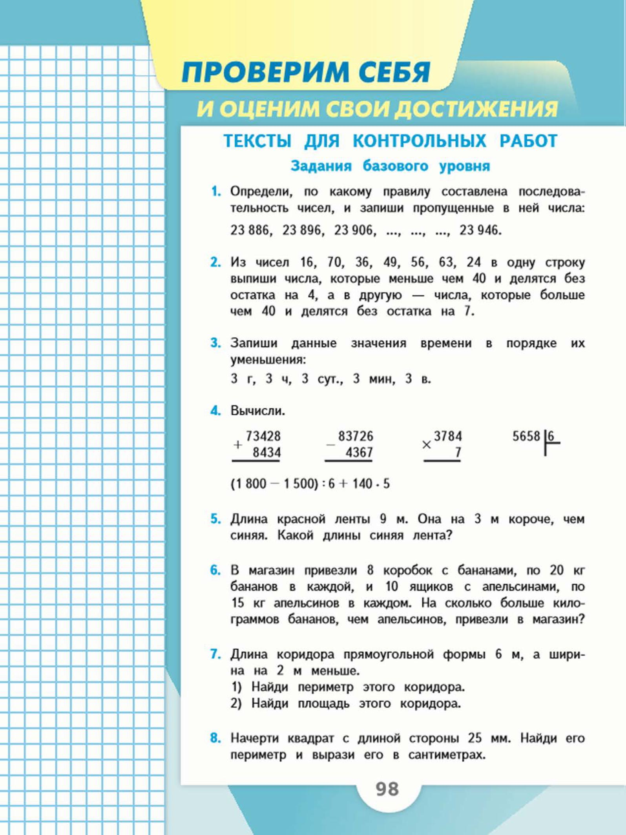
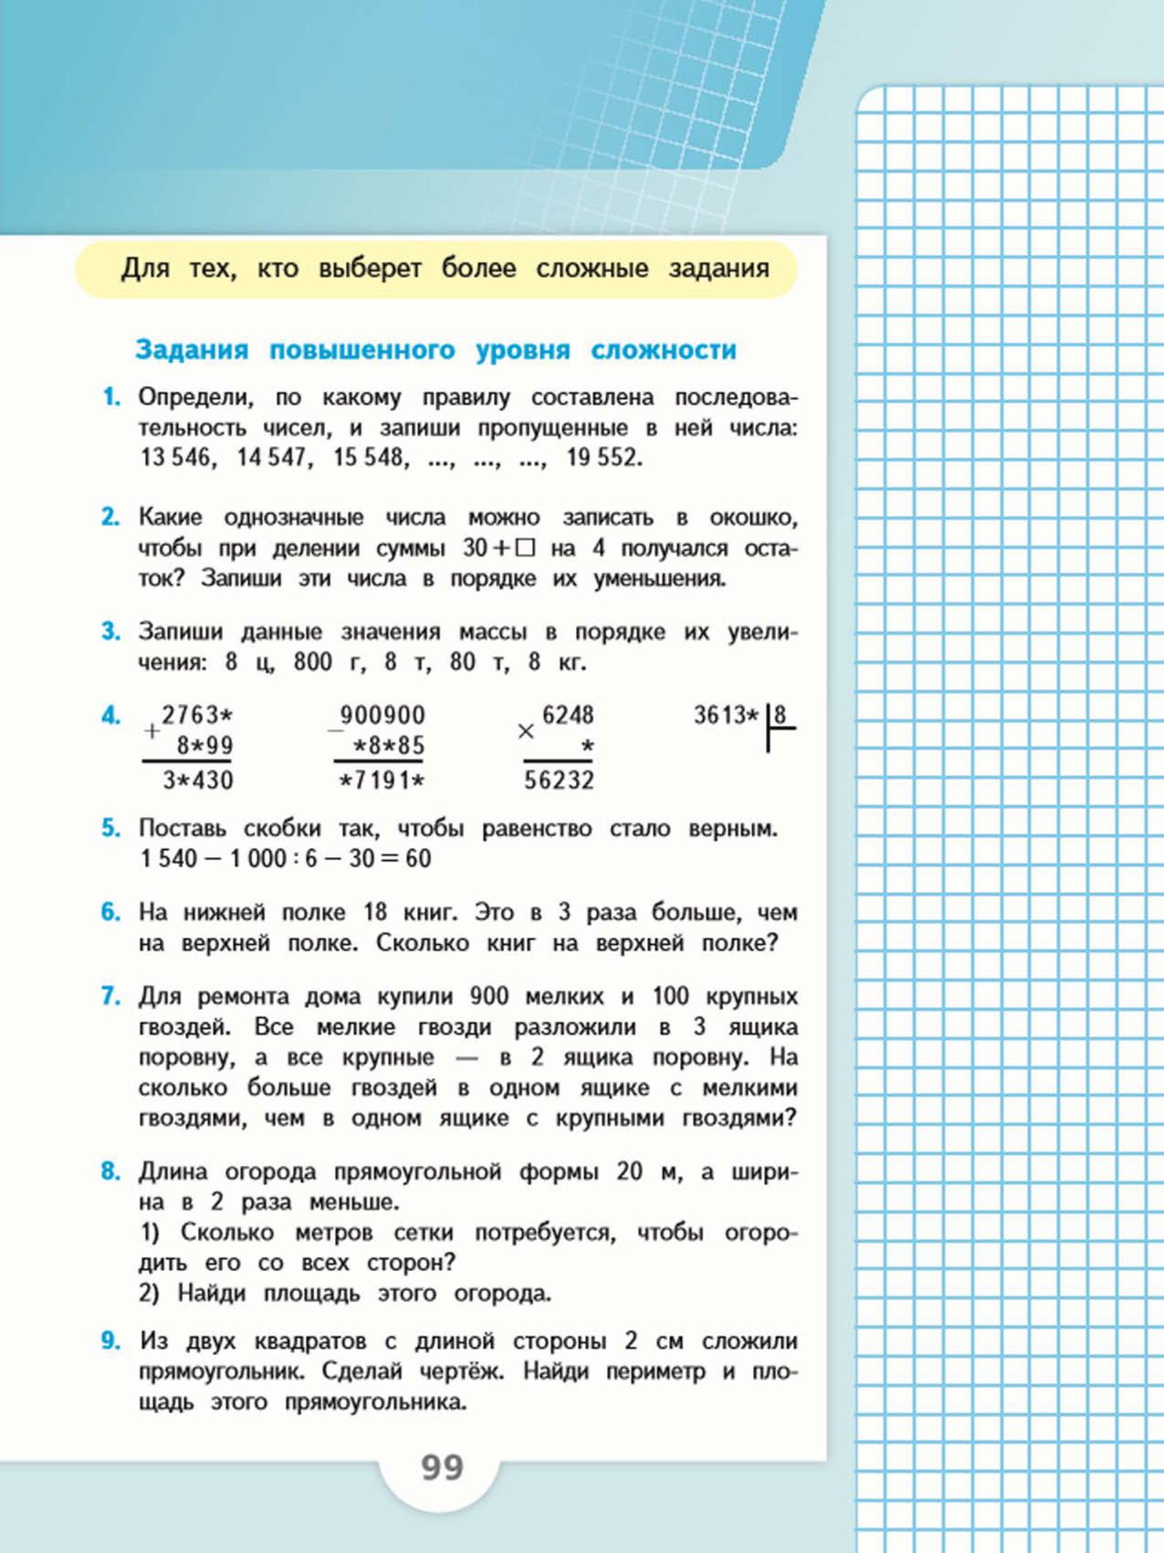
4 класс (декабрь)
Задания базового и
повышенного уровня.

Slide 15

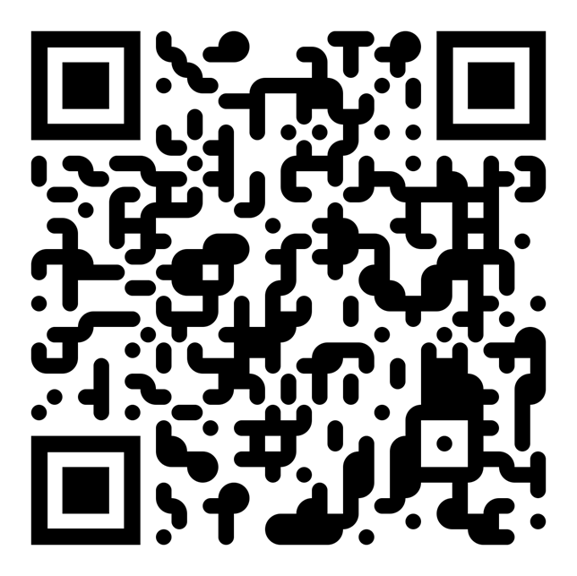
Спасибо за внимание!
Ссылка на тест

